Slide 1
ОПШТИНА СМЕДЕРЕВСКА ПАЛАНКА
ГРАЂАНСКИ ВОДИЧ КРОЗ ОДЛУКУ О БУЏЕТУ за 2022. годину

Slide 2
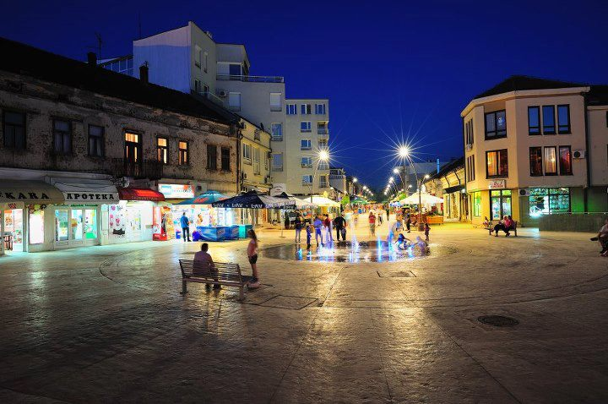
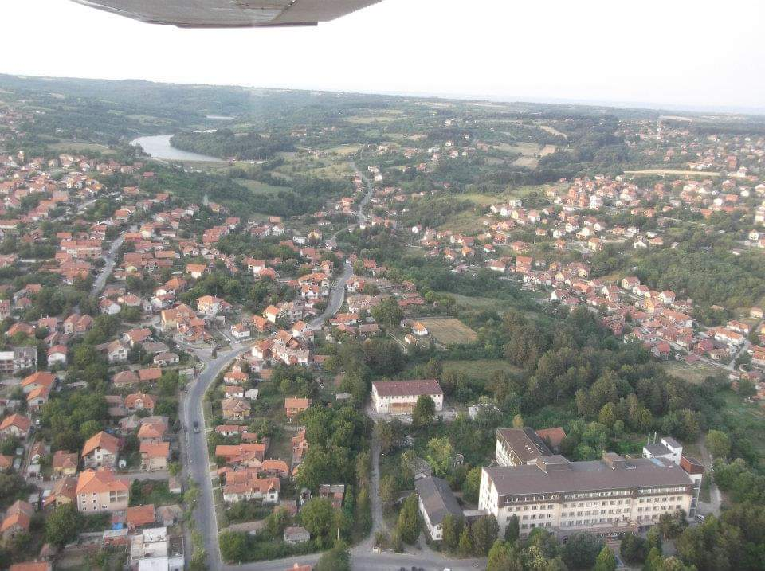
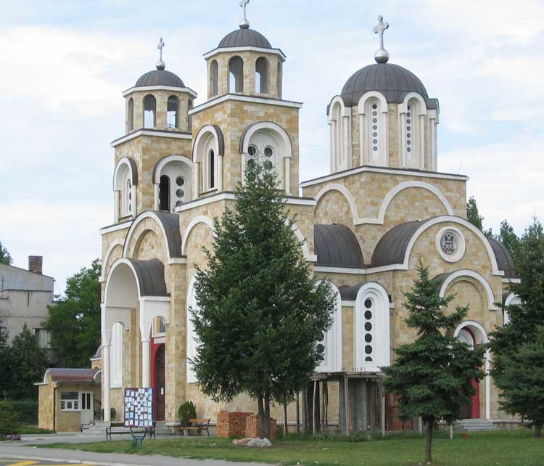
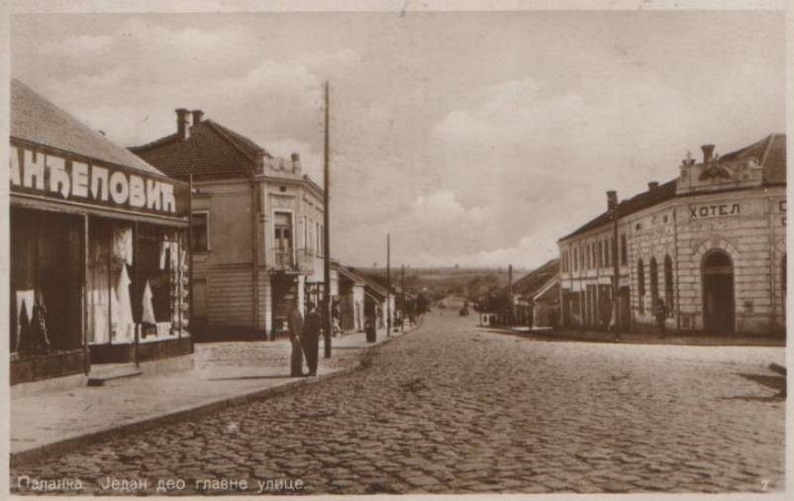
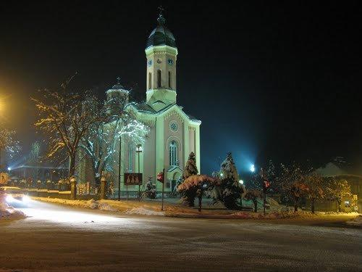

Slide 3
САДРЖАЈ
Увод
Ко се финансира из буџета?
Како настаје буџет општине?
Појам буџета
Ко учествује у буџетском процесу?
На основу чега се доноси буџет?
Како се пуни општинска каса?
Шта су приходи и примања буџета?
Структура планираних прихода и примања за 2022. годину
Шта се променило у односу на 2021. годину?
На шта се троше јавна средства?
Шта су расходи и издаци буџета?
Структура планираних расхода и издатака за 2022. годину
Шта се променило у односу на 2021. годину?
Расходи буџета по програмима
Расходи буџета расподељени по директним и индиректним буџетским корисницима
Најважнији капитални пројекти

Slide 4
Драги суграђани и суграђанке,
Основна сврха документа који је пред вама јесте да на што једноставнији и разумљивији начин објасни у које сврхе се користе јавни ресурси да би се задовољиле потребе грађана.
Грађански буџет представља сажет и јасан приказ Одлуке о буџету општине Смедеревска Паланка за 2022 годину, која је по својој форми веома обимна и тешка за разумевање због специфичних појмова и класификација које је чине.
Иако је немогуће објаснити целокупан буџет у овако краткој форми, искрено се надамо да ћемо на овај начин успети да вас информишемо о начину прикупљања јавних средстава и остваривања прихода и примања буџета општине, као и о начину планирања, расподеле и трошења буџетских средстава.
Кроз овај транспарентан приступ настојимо да унапредимо разумевање и интересовање наших суграђана за локалне финансије, а у перспективи очекујемо и сарадњу локалне самоуправе и житеља Смедеревске Паланке у заједничком постављању циљева, дефинисању приоритета и планирању развоја наше општине.
Никола Вучен
Председник општине

Slide 5
Ко се финансира из буџета?
Директни корисници буџетских средстава:
- Скупштина општине
- Председник општине
- Општинско веће
- Општинска управа
- Општинско правобранилаштво
Индиректни корисници буџетских средстава:
- Културни центар
- Библиотека»Милутин Срећковић»
- Народни музеј
- Aрхив “Верослава Вељашевић”
- Предшколска установа»Чика Јова Змај»
- Месне заједнице
- Центар за развој спорта у ликвидацији
-Општинска туристичка организација у ликвидацији
Остали корисници јавних средстава:
- Образовне институције (школе)
- Здравствене институције (домови здравља)
- Социјалне институције (Центар за социјални рад,Дневни боравак Пуж)
- Непрофитне организације (удружења грађана, невладине организације, итд.)

Slide 6
Како настаје буџет општине?
БУЏЕТ општине је правни документ који утврђује план прихода и примања и расхода и издатака општине за буџетску, односно календарску годину.
То значи да овај документ представља предвиђање колико ће се новца од грађана и привреде у току једне године прикупити и на који начин ће се тај новац трошити.
Из општинског буџета се током године плаћају све обавезе локалне самоуправе. Исто тако у буџет се сливају приходи из којих се подмирују те обавезе.
Председник општине и локална управа спроводе општинску политику, а главна полуга те политике и развоја је управо буџет општине.
Приликом дефинисања овог, за општину Смедеревска Паланка најважнијег документа, руководе се законским оквиром и прописима, стратешким приоритетима развоја и другим елементима.
Реалност је таква да постоје велике разлике између жеља и могућности, тако да креирање буџета подразумева утврђивање приоритета и прављење компромиса.

Slide 7
Ко учествује у буџетском процесу?
Општинска управа
Председник општине
Општинско веће
Скупштина општине
Предшколска установа
Месне заједнице
Установе културе
Спортске установе
Туристичка организација
Основне школе
Средње школе
Дом здравља
Грађани и њихова удружења
Јавна предузећа

Slide 8
На основу чега се доноси буџет?
На основу чега се доноси буџет?
Закони и прописи:
Закон о финансирању локалне самоуправе,
Закон о буџетском систему,
Закон о локалној самоуправи,
Упутство Министарства финансија за припрему одлуке о буџету за 2021. годину и др.
Сви посебни прописи којима су утврђене надлежности ЈЛС
Стратешки документи:
Стратегија развоја
Акциони планови за поједине области
Потребе буџетских корисника
Започети пројекти из ранијих година
Остварење прошлогодишњег буџета

Slide 9
Како се пуни општинска каса?
Укупни јавни приходи и примања општине Смедеревска Паланка за 2022. годину износе
Одлуком о буџету општине Смедеревска Паланка за 2022. годину планирана су средства из буџета општине у износу од 1.569.924.504 динара, пренета средства из ранијих година у износу од 2.137.000 динара и средства из осталих извора у износу од 29.897.000 динара.
1.599.821. 504 динара
Укупан буџет општине
1.599.821.
504
Средства из буџета општине. (1.569.924.504
Пренета средства из ранијих година 2.137.000)
Средства из осталих извора 29.897.000

Slide 10
Шта су приходи и примања буџета?
Порески приходи
Врста јавних прихода који се прикупљају обавезним плаћањима пореских обвезника без обавезе извршења специјалне услуге заузврат
Донације и трансфери
Донације се добијају од домаћих и међународних донатора и организација за различите пројекте. Трансфери подразумевају пренос средстава од нивоа Републике Србије општинском нивоу власти. Могу бити наменски (за тачно утврђене намене) или ненаменски (није им унапред утврђена намена те се могу у складу са законом користити за било које сврхе) .
Непорески приходи
Врста јавних прихода који се наплаћују за коришћење јавних добара (накнаде), пружање јавних услуга (таксе) или због коршења уговорних или законских одредби (казне и пенали)
Примања од продаје нефинансијске имовине
Ова примања се остварују продајом непокретности и покретних ствари у власништву општине.
Примања од задуживања и продаје финансијске имовине
Примања од задуживања представљају приливе по основу примања од задуживања код пословних банака у земљи у корист нивоа општина. Примања од продаје финансијске имовине представљају приливе по основу продаје домаћих акција и осталог капитала у корист нивоа општина
Пренета средства из ранијих година
Представљају вишак прихода буџета општине који нису потрошени у претходној буџетској години

Slide 11
Структура планираних прихода и примања за 2022. годину
Укупни буџетски приходи и примања 1.599.821.504 динара
Приходи од пореза 1,063,315,504 динара
Трансфери
427.400.000 динара
Други приходи 90,464,000
динара
Примања од продаје динаранефинансијске имовине 14,055,000 динара
Примања од продаје финансијске имовине динара
Пренета средства из ранијих година 4.587.000 динара

Slide 12
Структура планираних прихода и примања за 2022. годину

Slide 13
Шта се променило у односу на 2021. годину?
Укупни приходи и примања наше општине у 2022. години су се повећали у односу на последњу измену Одлуке о буџету за 2021. годину за 75.053.634,57 динара, односно за 4,9 %.
Пренета средства из ранијих година су смањена за 7.113.443 динара.
Трансфери су смањени за 45.460.619 динара.
Порески приходи су повећани за 120.314.892 динара.
Примања од продаје нефинансијске имовине су повећана за 2.673.605 динара.
Остали приходи су повећани за 4.639.200 динара

Slide 14
На шта се троше јавна средства?
Буџет мора бити у равнотежи, што значи да расходи морају одговарати приходима. Укупни планирани расходи и издаци у 2022. години из буџета износе:
РАСХОДИ Расходи представљају све трошкове општине за плате буџетских корисника, набавку роба и услуга, субвенције, дотације и трансфере, социјалну помоћ и остале трошкове које општина обезбеђује без директне и непосредне накнаде.
ИЗДАЦИ представљају трошкове изградње или инвестиционог одржавања већ постојећих објеката, набавку земљишта, машина и опрeме неопходне за рад буџетских корисника.
РАСХОДИ И ИЗДАЦИ морају се исказивати на законом прописан начин, односно морају се исказивати: по програмима који показују колико се троши за извршавање основних надлежности и стратешких циљева општине; по основној намени која показује за коју врсту трошка се средства издвајају; по функцији која показује функционалну намену за одређену област и по корисницима буџета што показује организацију рада општине.
1.599,821,504,динара

Slide 15
Шта су расходи и издаци буџета?
Расходи за запослене
Расходи за запослене представљају све трошкове за запослене, како у управи тако и код буџетских корисника
Коришћење роба и услуга
Коришћење роба и услуга обухватају сталне трошкове, путне трошкове, услуге по уговору, специјализоване услуге, трошкове материјала и текуће поправке и одржавање.
Дотације и трансфери
Дотације и трансфери су трошкови које локална самоуправа има за исплату институцијама које су у примарној надлежности централног/покрајинског нивоа као што су школе, центар за социјални рад, дом здравља.
Остали расходи
Остали расходи обухватају дотације невладиним организацијама, порезе, таксе, новчане казне.
Субвенције
Субвенције сe одобравају за функционисање рада јавних предузећа
Социјална заштита
Социјална заштита обухвата све трошкове исплате социјалне помоћи за различите категорије грађана.
Буџетска резерва
Буџетска резерва представља новац који се користи за непланиране или недовољно планиране сврхе, као и у случају ванредних околности.
Капитални издаци
Капитални издаци су трошкови за изградњу нових, или инвестиционо одржавање постојећих објеката, набавку опреме, машина земљишта и слично.
15

Slide 16
Структура планираних расхода и издатака буџета за 2022. годину
Укупни расходи и издаци 1.599.821.504
Коришћење роба и услуга 590.314.322 динара
Субвенције 76.901.000 динара
Капитални издаци 123.706.000 динара
Расходи за запослене 523.822.957 динара
Социјална заштита 19.000.000 динара
Дотације и трансфери 169.185.000динара
Остали расходи 73.747.802 динара
Средства резерве 20.444.423 динара

Slide 17
Структура планираних расхода и издатака буџета за 2022. годину

Slide 18
Шта се променило у односу на 2021. годину?
Укупни трошкови наше општине у 2022. години су се повећали у односу на последњу измену Одлуке о буџету за 2021. годину за 75.053.634.57 динара, односно за 4,9%.
Дотације и трансфери су смањени за 14.718.673 динара;
Остали расходи су смањени за 2.318.756 динара;
Субвенције су смањене за 28.722.000 динара;
Расходи из области социјалне заштите су смањене за 5.152.074 динара;
Расходи за запослене су повећани су за 33.497.430 динара;
Коришћење роба и услуга су повећани за 63.707.032 динара;
Средства резерве су повећана за 12.735.929 динара;
Капитални издаци су повећани за 9.510.258 динара;
Остали издаци су повећани за 4.195.734 динара;

Slide 19
Расходи буџета по програмима
Назив програма | Средства из Одлуке о буџету за 2022. годину (износ у динарима) | % буџета по програму
Програм 1. Становање, урбанизам и просторно планирање | 48.437.000 | 3,%
Програм 2. Комуналне делатности | 94.500.000 | 6%
Програм 3. Локални економски развој | 6.000.000 | 0%
Програм 4. Развој туризма | 0 | 0
Програм 5. Пољопривреда и рурални развој | 1.000.000 | 0%
Програм 6. Заштита животне средине | 22.100.000 | 1%
Програм 7. Организација саобраћаја и саобраћајна инфраструктура | 263.850.000 | 16%
Програм 8. Предшколско васпитање и образовање | 290.769.877 | 18%
Програм 9. Основно образовање и васпитање | 95.700.000 | 6%
Програм 10. Средње образовање и васпитање | 29.000.000 | 2%
Програм 11. Социјална и дечија заштита | 59.224.000 | 4%
Програм 12. Здравствена заштита | 9.000.000 | 1%
Програм 13. Развој културе и информисања | 143.180.322 | 9%
Програм 14. Развој спорта и омладине | 62.000.000 | 4%
Програм 15. Опште услуге локалне самоуправе | 391.543.423 | 24%
Програм 16. Политички систем локалне самоуправе | 63.516.882 | 4%
Програм 17. Енергетска ефикасност и обновљиви извори енергије | 20.000.000 | 1%
Укупни расходи по програмима | 1.599.821.504 | 100%

Slide 20
Структура расхода по буџетским програмима

Slide 21
Расходи буџета расподељени по директним и индиректним буџетским корисницима
Р. бр. | Назив буџетског корисника | Средства из Одлуке о буџету за 2022 годину (износ у динарима) | % буџета по кориснику
1. | Скупштина општине | 38.677.702 | %
2. | Председник општине | 92.083.603 | %
3. | Општинско веће | 6.450.000 | %
4. | Општинска управа | 300.451.000 | %
5. | Општинско правобранилаштво | 15.580.000 | %
6. | Месне заједнице | 23.315.000 | %
7. | Културни центар | 40.250.000 | %
8. | Библиотека “Милутин Срећковић” | 40.912.322 | %
9. | Историјски архив”Верослава Вељашевић” | 22.086.000 | %
10 | Народни музеј | 27.932.000 | %
11. | Предшколска установа”Чика Јова Змај” | 290.769.877 | %
12. | Центар за социјални рад | 17.520.000 | %
13. | Дневни боравак”Пуж” | 11.204.000
14. | Основно образовање | 95.700.000 | %
15. | Средње образовање | 29.000.000 | %
16. | Дом здравља и Апотека”Здравље” | 9.000.000 | %
 | У К У П Н О: | 1.599.821.504

Slide 22
Најважнији капитални пројекти
Назив пројекта | Планирана средства (износ у динарима)
 | 2022 | 2023 | 2024
1.Просторни план општине | 8.000.000
2.Kатастарско топографске подлоге за спровођење пројекта за објекте јавне намене | 600.000
3.Урбанистички пројекат за Влајића брдо | 600.000
4.Урбанистучки пројекат за приступну саобраћајницу за ППОВ | 600.000
5.Пројекат обилазница од ул.Главашаве,Васе Пелагића до улице Мајора Гавриловића | 1.200.000
6. Пројектне документације саобраћајница у граду | 3.100.000
7.Пројекат за пут за Мраморац | 600.000
8.Пројектно техничка документација за водоводне и канализационе линије у граду | 403.000
9.Пројекти енергетске ефикасности за објекте јавне намене | 300.000
10.Пројекат реконструкције ,адаптације и санације и инвестиционог одржавања објеката јавне намене. | 2.800.000
11.Пројекат реконструкција “Паланачке гимназије” | 6.797.000
12.Откуп земљишта за проширење новог гробља”Каменац”за изградњу обилазнице код ул.Мајора Гавриловића преко Ивачког потока а до улице Главашеве,за комплетирање парцеле ради изградње ППОВ за азил за псе | 10.000.000

Slide 23
Назив пројекта | Планирана средства (износ у динарима)
 | 2022 | 2023 | 2024
13.Реконструкција и уређење спортских терена и дечијих игралишта на територији општине | 28.000.000
14.ПИзградња капела у Азањи и Глибовцу | 5.000.000
15.Опремање локације на к.п.бр.6320/34 КО Паланка1 за изградњу вишепородичног стамбеног објекта за Комесаријат за избеглице и миграције-обавезе из претходног периода | 1.100.000
17.Изградња главног фекалног колектора од ул.Мајора Гавриловића до ул.Васе Пелагића-обавеза из претходног периода | 15.200.000
18.Изградња објеката јавне расвете | 10.000.000

Slide 24
На крају желимо да Вам се захвалимо што сте издвојили време за читање ове презентације буџета.
Уколико сте заинтересовани да сагледате у целини Одлуку о буџету општине Смедеревска Паланка за 2022. годину, исту можете преузети на следећем линку интернет странице Oпштинe Смедеревска Паланка: https://www.smederevskapalanka.rs

